Slide 1
«Представление опыта учителя: применение программы Microsoft Excel в заданиях с практико-ориентированной направленностью на примере темы «Представление данных» в курсе основной школы по предмету «Вероятность и статистика» Пнёва Анна Васильевна МБОУ «Новосыдинская СОШ»

Slide 2
План выступления :
1.Повышение квалификации в рамках реализации мероприятий федерального проекта «Содействие занятости» национального проекта «Демография»
сайт Работа России https://trudvsem.ru ;сайт Содействие занятости https://www.tgu-trud.ru
2. Процесс обучения на курсе «Вероятность и статистика» по проекту «Демография» через платформу Odin (https://odin.study)
3. Презентация собственной разработки : программы Microsoft Excel в заданиях с практико-ориентированной направленностью на примере темы «Представление данных» в курсе основной школы по предмету «Вероятность и статистика»
4. Планирование дальнейшей работы учителя

Slide 3
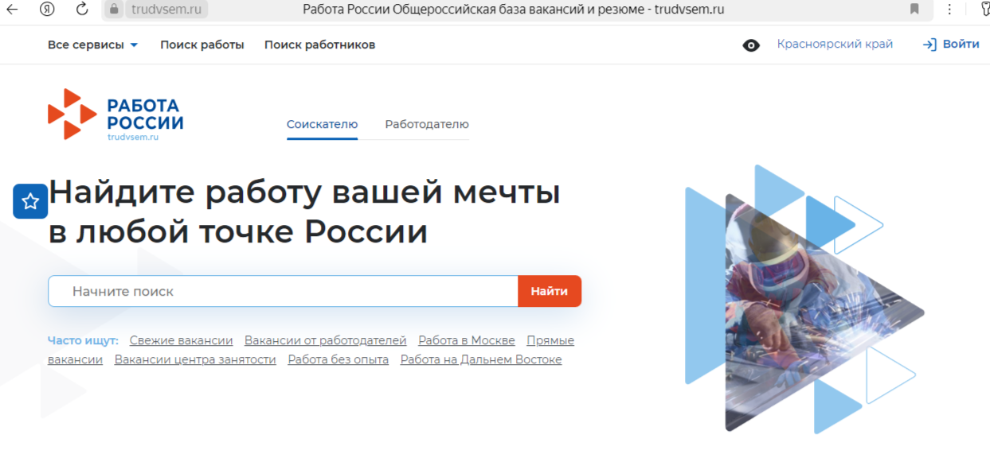
1.Повышение квалификации в рамках реализации мероприятий федерального проекта «Содействие занятости» национального проекта «Демография»

Slide 4
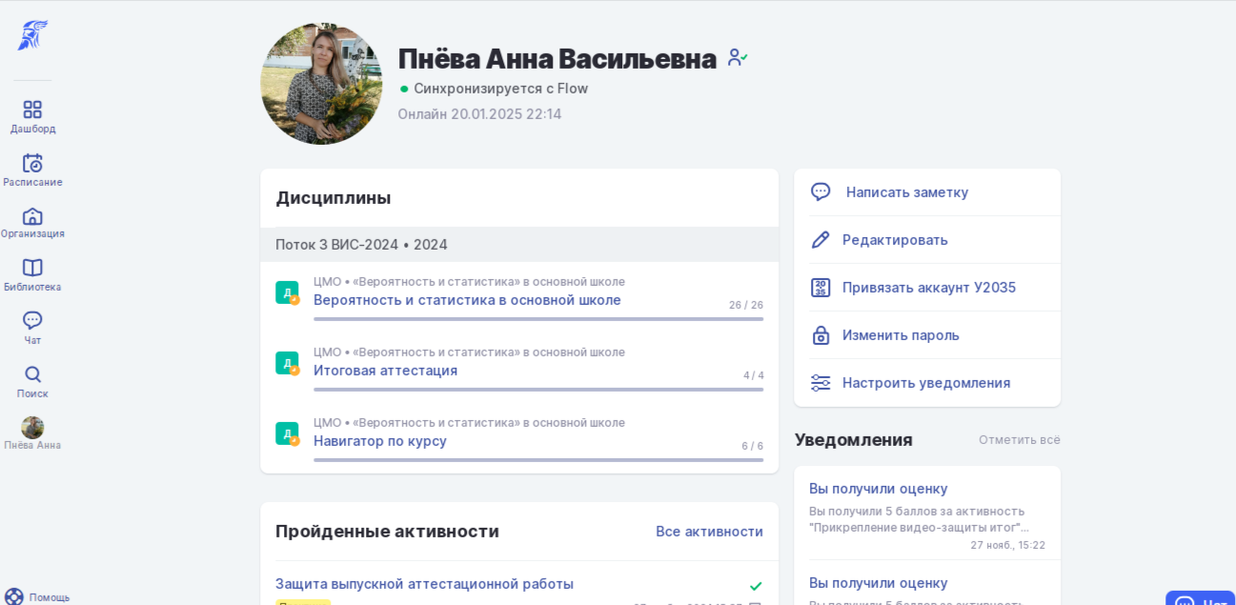
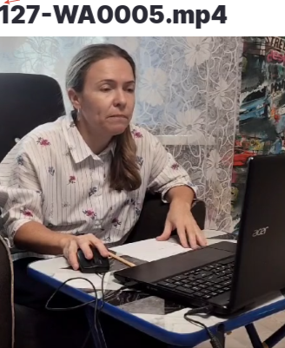
2. Процесс обучения на курсе «Вероятность и статистика» через платформу Odin (https://odin.study)

Slide 5
3. Презентация собственной разработки : программы Microsoft Excel в заданиях с практико-ориентированной направленностью на примере темы «Представление данных» в курсе основной школы по предмету «Вероятность и статистика»
https://ptlab.mccme.ru/node/350

Slide 6
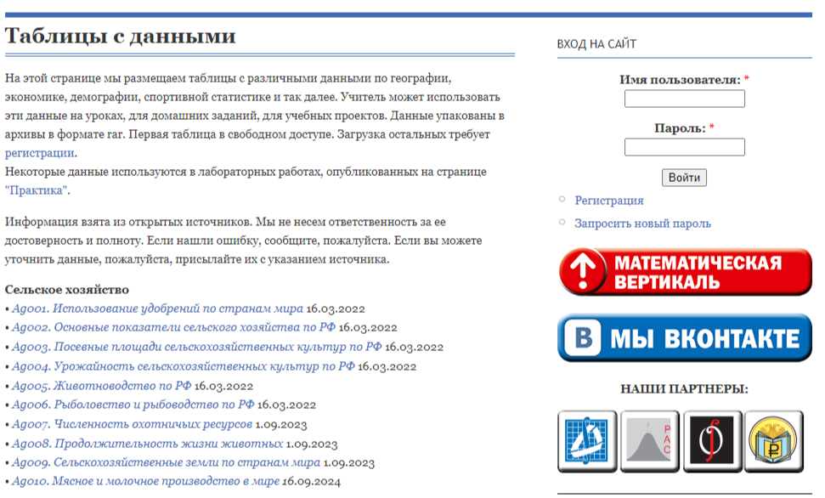

Slide 7
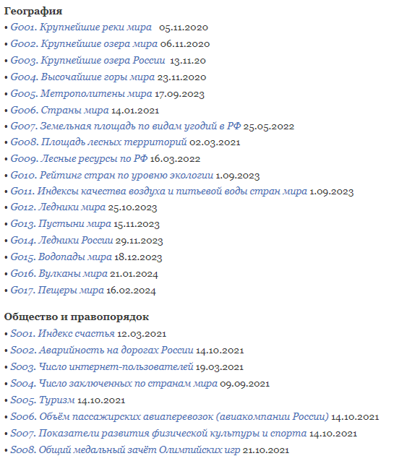

Slide 9
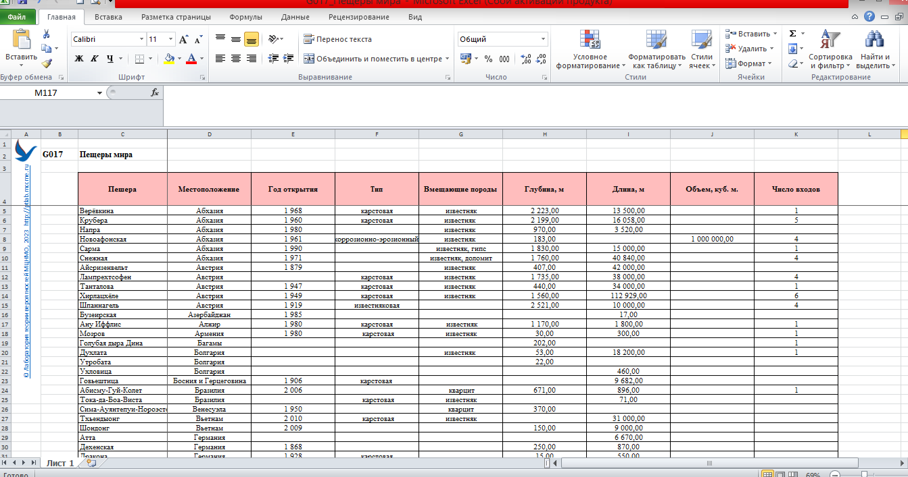

Slide 10
4. Планирование дальнейшей работы учителя
Разработать и «выпустить» файл-архив с заданиями с практико-ориентированной направленностью с использованием сайта https://ptlab.mccme.ru/node/350 с применением программы Microsoft Excel по теме «Представление данных» и «Описательная статистика» в курсе основной школы по предмету «Вероятность и статистика»
Спасибо за внимание!

